Slide 1
Программное и аппаратное обеспечение компьютера

Slide 2
Что представляют собой программное и аппаратное обеспечение компьютера?
Программное и аппаратное обеспечение в компьютере работают в неразрывной связи и в непрерывном взаимодействии.
Аппаратное обеспечение — это физическая часть компьютера — то, что вы можете видеть, к чему можете прикоснуться.
Программное обеспечение — это мозг компьютера. Именно оно руководит работой всех компьютерных устройств.
Но, следует поглубже рассмотреть каждое из них…

Slide 3
Программное Обеспечение ЭВМ
Программное обеспечение - это вся совокупность программ, хранящихся на всех устройствах долговременной памяти компьютера (ПО).
Программное обеспечение — неотъемлемая часть компьютерной системы. Оно является логическим продолжением технических средств. Сфера применения конкректного компьютера определяется созданным для него ПО.
Программное обеспечение создает на компьютере определенную среду для работы и включает в себя инструментарий, с помощью которого вы имеете возможность создавать любые компьютерные объекты.

Slide 4
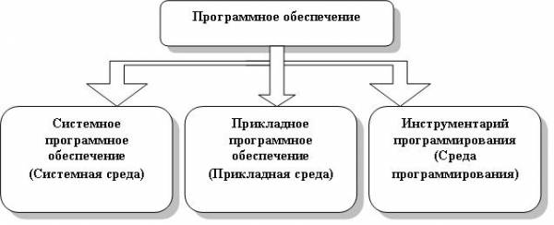
Все программное обеспечение принято разделять на три класса:

Slide 5
Прикладное программное обеспечение
Его составляют все имеющиеся на компьютере прикладные программы, предназначенные для выполнения конкретных задач пользователя.
Наибольшей популярностью пользуются:
текстовые процессоры - для создания текстовых документов;
табличные процессоры (электронные таблицы) - для вычислений и анализа информации, представленной в табличной форме;
базы данных - для организации и управления данными;
графические пакеты - для представления информации в виде рисунков и графиков;
коммуникационные программы - для обмена информацией между компьютерами;
интегрированные пакеты, включающие несколько прикладных программ разного назначения;
обучающие программы, электронные учебники, словари, энциклопедии, системы проектирования и дизайна;
игры.

Slide 6
Системное программное обеспечение
Этот класс программного обеспечения является необходимой принадлежностью компьютера, так как обеспечивает взаимодействие человека, всех устройств и программ компьютера.
Этот комплекс программ определяет на компьютере системную среду и правила работы в ней. Чем более совершенно системное программное обеспечение, тем комфортнее мы чувствуем себя в системной среде. Самой важной системной программой является операционная система, которая обычно хранится жестком диске. При включении компьютера ее основная часть переписывается с жесткою диска во внутреннюю память и там находится на протяжении всего сеанса работы компьютера.
Операционная система - это набор программ, управляющих оперативной памятью, процессором, внешними устройствами и файлами; ведущих диалог с пользователем.

Slide 7
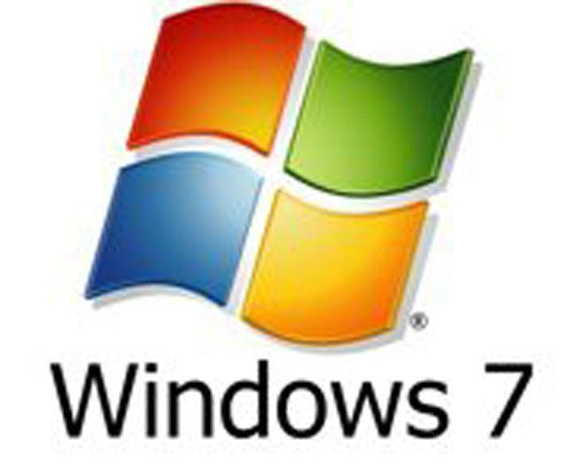
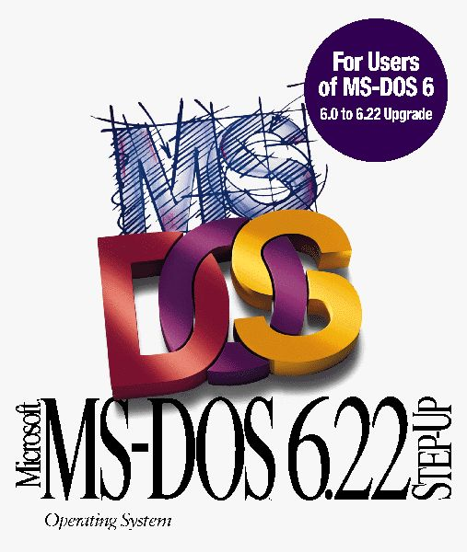
Операционная система
Операционная система обеспечивает:
- выполнение прикладных программ;
- управление ресурсами компьютера — памятью, процессором и всеми внешними устройствами;
- контакт человека с компьютером.
К наиболее известным операционным системам относятся: MS-DOS, Windows, Unix, OS/2.

Slide 8
Инструментарий программирования
Инструментальное обеспечение- это обеспечение, предназначенное для использования в ходе проектирования, разработки и сопровождения программ.
Виды инструментального ПО:
Текстовые редакторы
Интегрированные среды разработки
Компиляторы, интерпретаторы, линковщики
Парсеры и генераторы парсеров
Ассемблеры , отладчики
Средства анализа покрытия кода
Средства непрерывной интеграции
Средства автоматизированного тестирования
Системы управления версиями
И др.

Slide 9
Аппаратное обеспечение ЭВМ
Аппаратное обеспечение компьютера – это все аппаратные средства, из которых состоит компьютер, т.е. вся аппаратура, необходимая для работы компьютера, комплекс электронных, электрических и механических устройств, входящих в состав системы.
Различают внутренние и внешние устройства.
Персональный компьютер - универсальная техническая система, конфигурацию которой можно изменять по мере необходимости. Тем ни менее существует понятие базовой конфигурации. В настоящее время базовая конфигурация состоит из 4 составляющих: системный блок ,монитор ,клавиатура ,мышь .

Slide 10
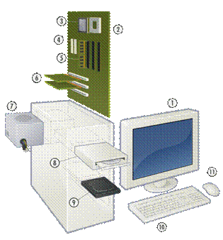
Аппаратное Обеспечение ЭВМ
1. Монитор
2.Материнская плата
3. Процессор
4. IDE-слот
5.Оперативная память
6.Платы расширения
7. Блок питания
8. Привод для дисков (CD/ DVD)
9. Винчестер
10. Клавиатура
11.Мышь

Slide 11
Внутренние устройства системного блока
Материнская плата
Микропроцессорный комплект(чипсет)
Шины
Оперативная память
ПЗУ - постоянное запоминающее устройство.
Жёсткий диск.
Видеокарта
Звуковая карта.
Системная плата
Процессор

Slide 12
Периферийные устройства
Периферией называются все внешние дополнительные устройства, подключаемые к системному блоку компьютера через специальные разъёмы.
По назначению периферийные устройства можно подразделить на:
Устройства ввода данных
Устройства вывода данных
Устройства хранения данных
Устройства обмена данными

Slide 13
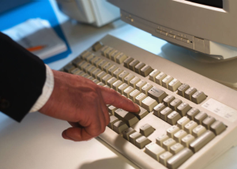
Клавиатура – клавишное устройство управления персональным компьютером.
Служит для ввода алфавитно-цифровых (знаковых) данных, а также команд управления.

Slide 14
Мышь – устройство управления манипуляторного типа.
Перемещение мыши по плоской поверхности синхронизировано с перемещением графического объекта (указателя мыши) на экране монитора.

Slide 15
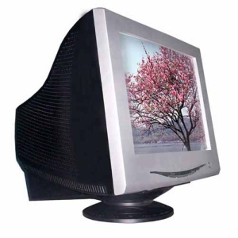
Монитор – устройство визуального отображения текстовой и графической информации
Преобразует цифровую и (или) аналоговую информацию в видеоизображение.

Slide 16
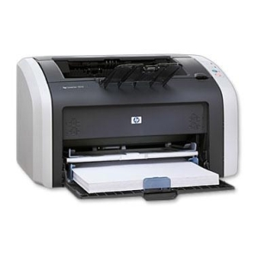
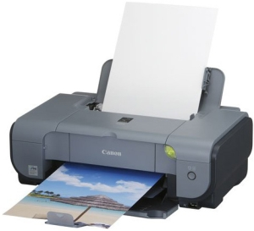
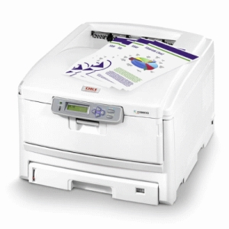
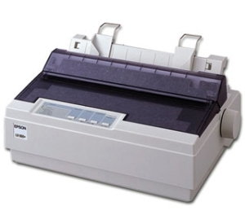
Принтер
По принципу действия различают матричные, лазерные, светодиодные и струйные принтеры.
Лазерный
Струйный
Светодиодный
Матричный

Slide 17
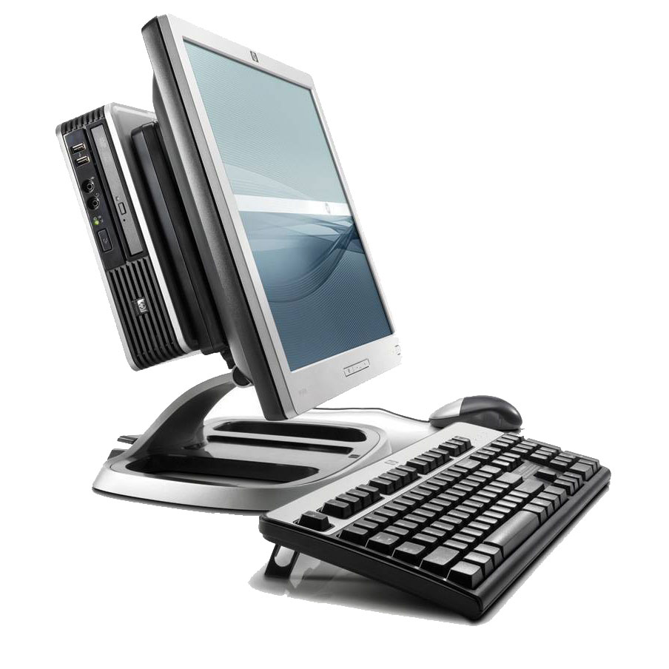

Slide 18
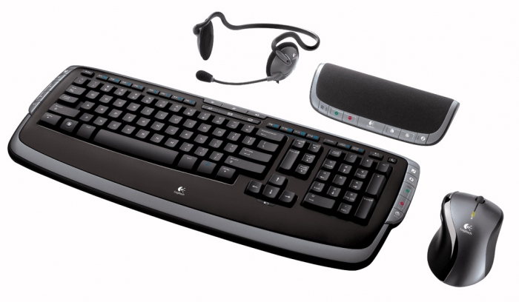

Slide 19
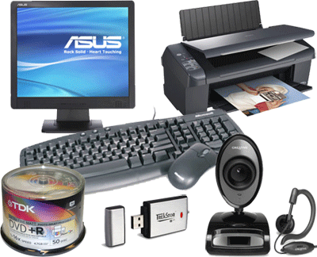

Slide 20
Используемая литература и сайты :
- Семененко А. В. и др. Под ред. В. И. Дракина «Электронные вычислительные машины
- «http://dpk-info.ucoz.ru/publ/31-1-0-44»
- «http://referat .ru»
- «http://www.philosof.onu.edu.ua/education»

